Slide 1
Новогодние подарки

Slide 2
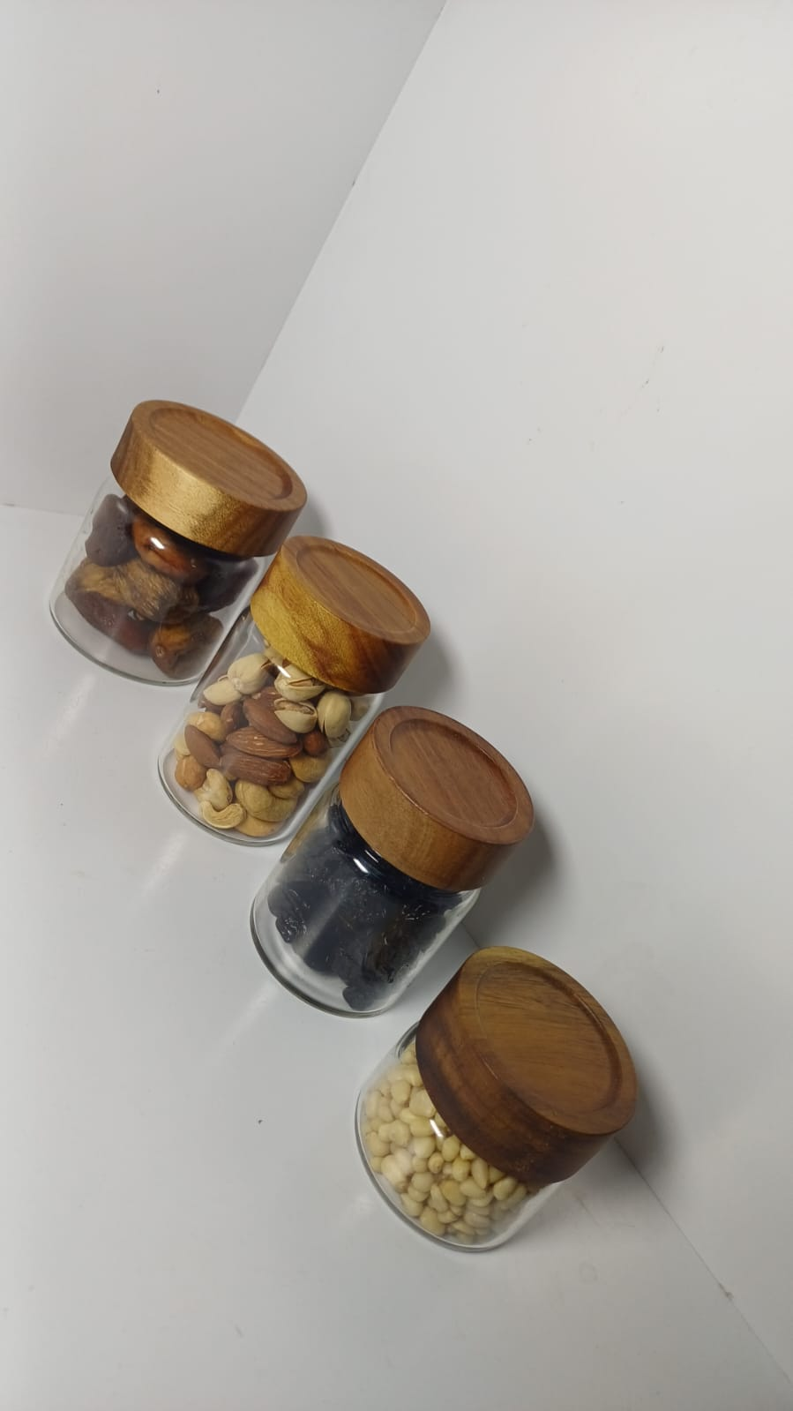
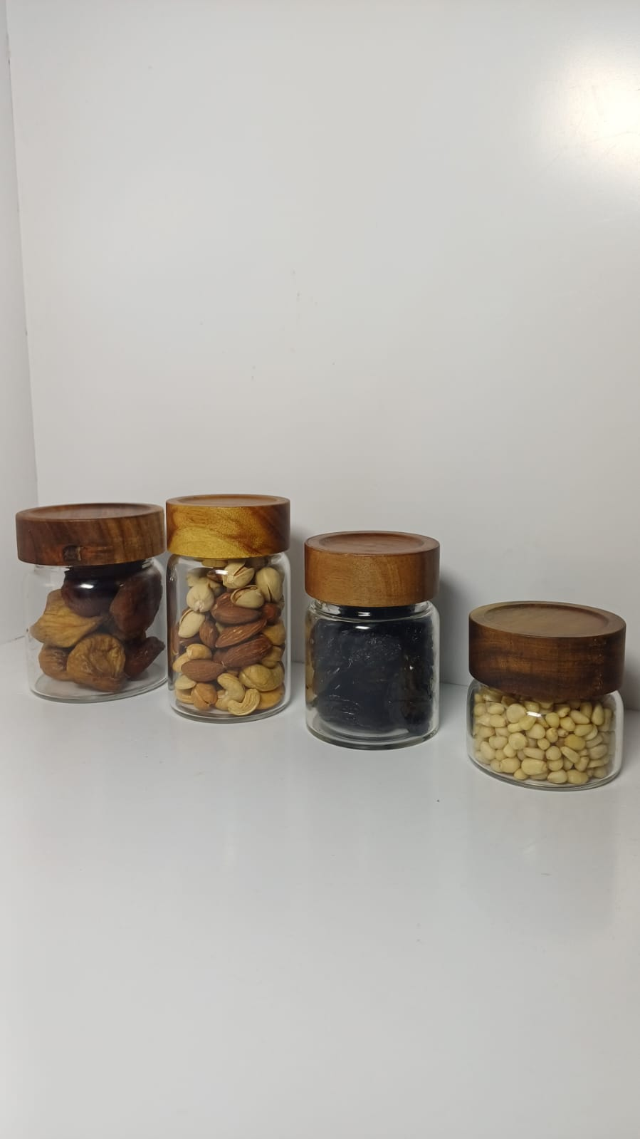
Внутреннее наполнение

Slide 3
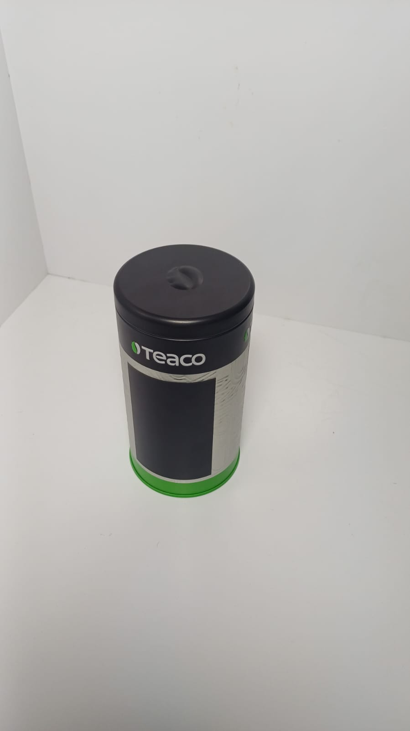
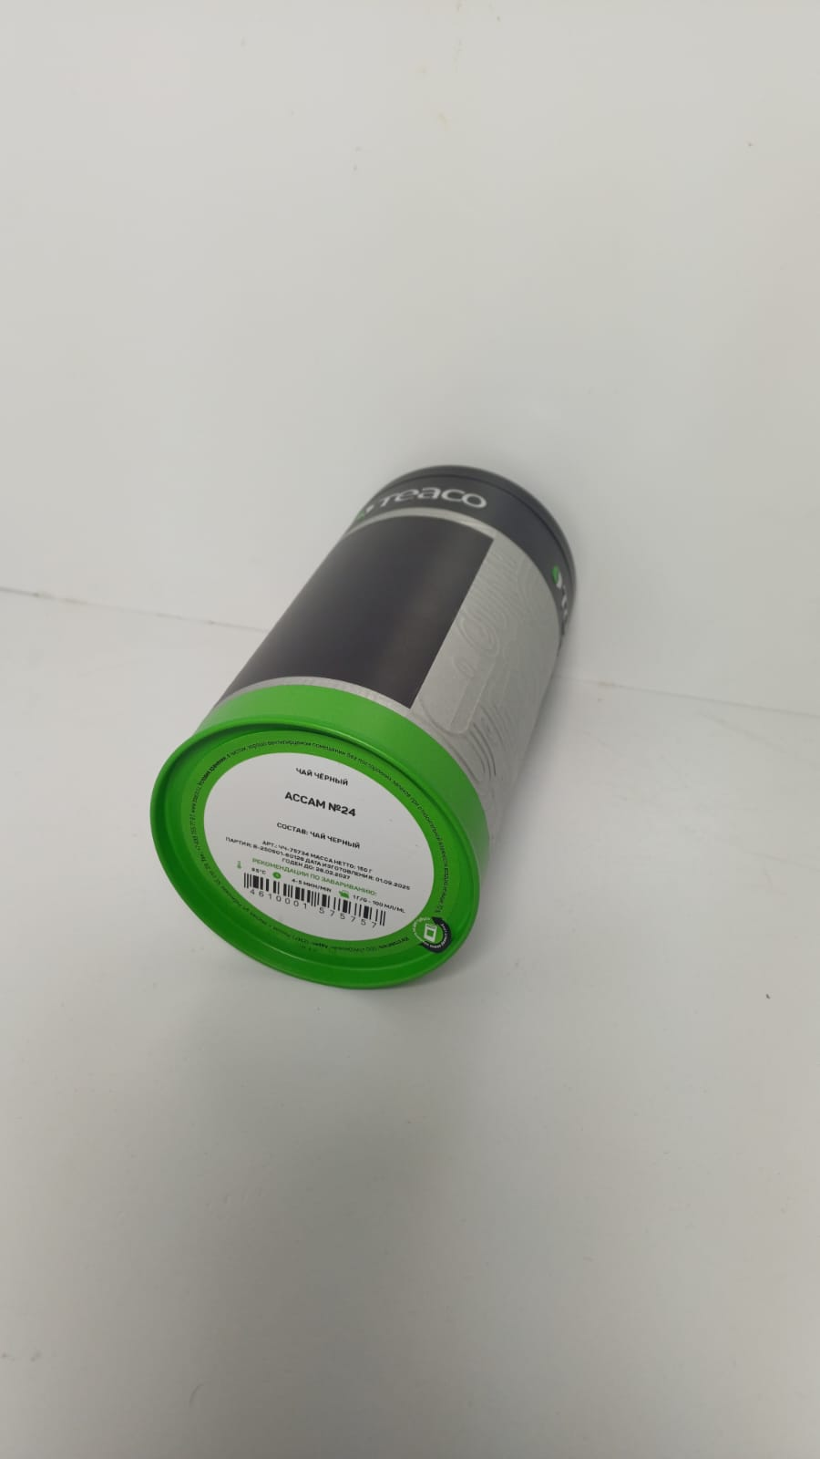

Slide 4
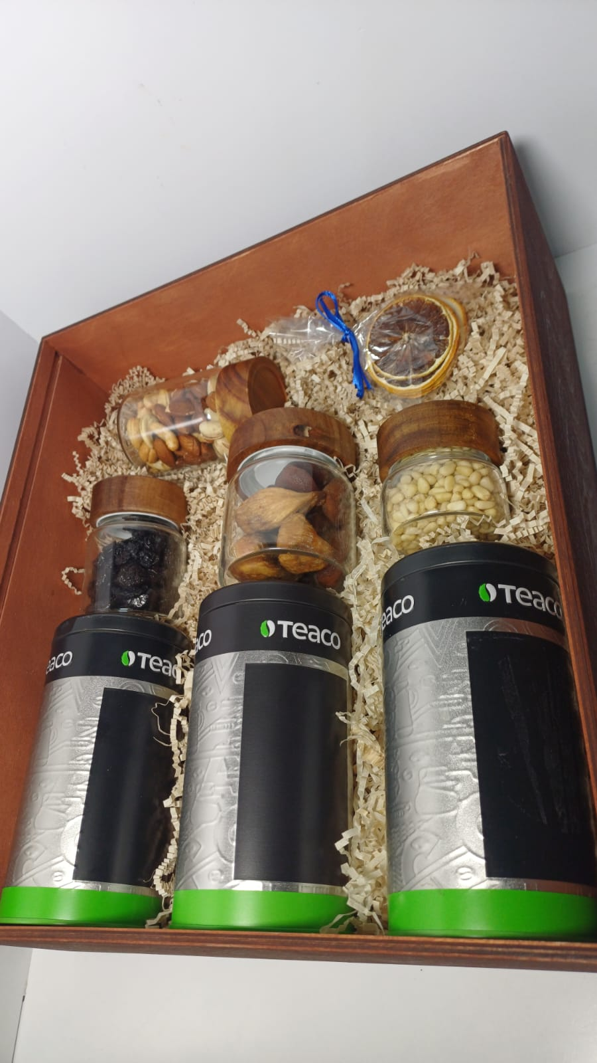
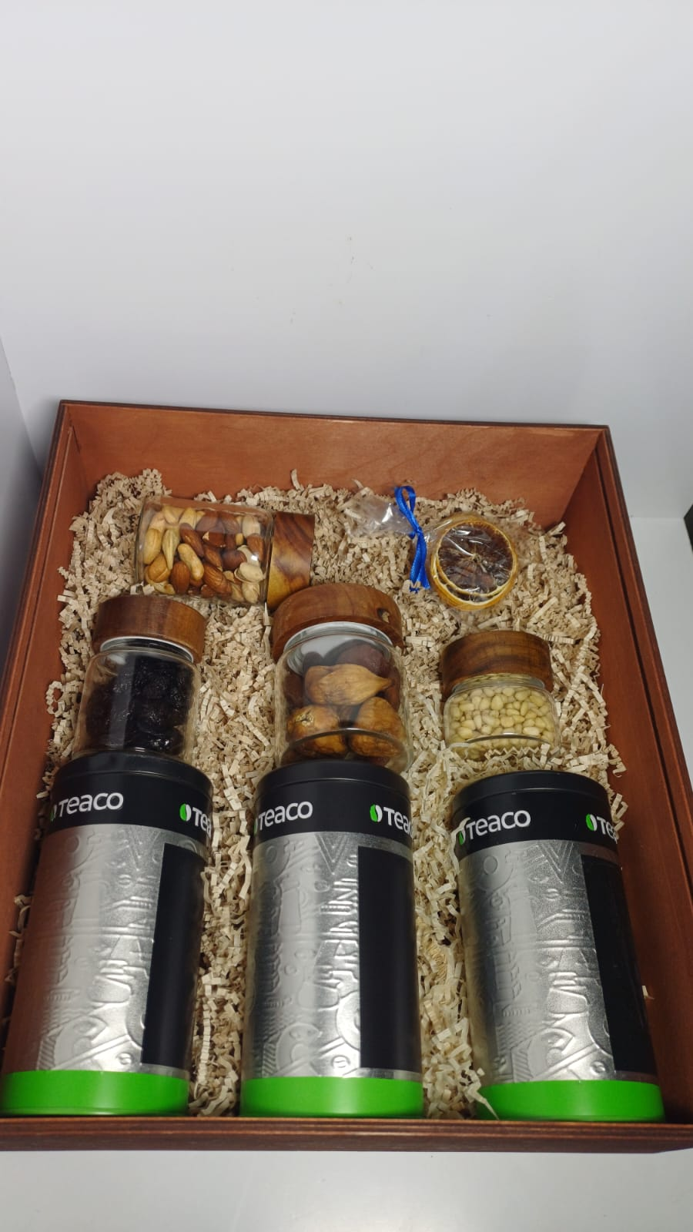

Slide 5
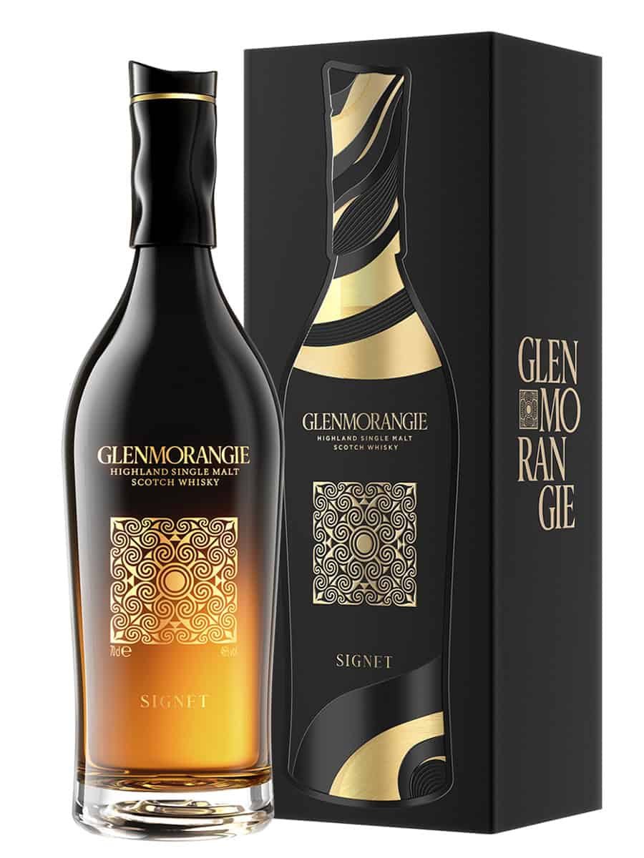
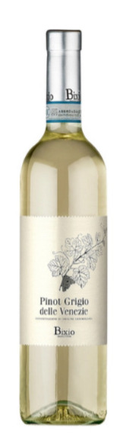
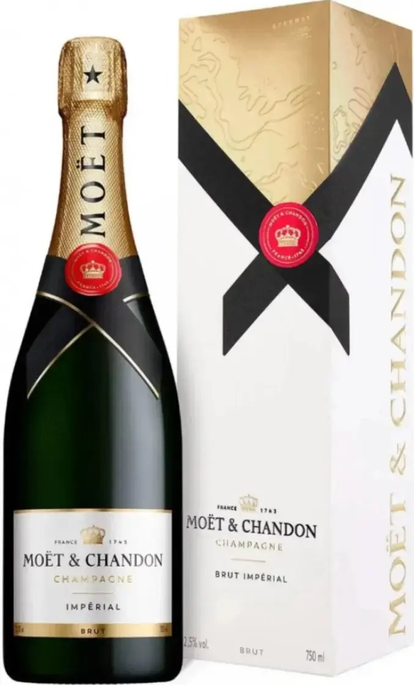

Slide 6
Состав набора:
Кешью жаренный солёный, очищенный, крупный XXL, Premium, Вьетнам - 60гр
Крупные жареные соленые фисташки высший сорт, Россия - 60гр
Миндаль жареный отборный, высший сорт, крупный, Чили - 60гр
Кедровый орех, Сибирский очищенный, урожай 2025 год, высший сорт, Россия - 100гр
Инжир медовый, PREMIUM, Турция - 100гр
Чернослив, без косточки, крупный, голый, премиум, Чили – 100гр
Курага, вид "шоколадная", Premium, Россия - 100гр
Вишня сушеная, натуральная, высший сорт, Россия – 60гр
Лимон сушеный, Premium - 25гр
Сенча, чай зеленый, Premium, Китай - 200гр
Жасмин, ароматный, зеленый чай, Premium, Китай - 250гр
Ассам, классический, черный чай, Premium, Индия - 150гр
Тубус фирменный, металлический, для хранения чая, TEACO – 3шт
Подарочный короб из дерева, форма "Пенал", ручная работа - 1шт
Баночки для сыпучих продуктов, стеклянная, крышка бамбук – 4шт
Bixio, Pinot Grigio delle Venezie DOC – 1шт
Moet & Chandon Brut Imperial в подарочной упаковке - 1шт
Glenmorangie Signet 0.7 л в коробке - 1шт
Итоговая стоимость за 54 подарочных набора: 2 670 138 рублей

